Slide 1
Polymorphism

Slide 2
Polymorphism
Heterogenous Collection
Object Casting
Polymorphic Arguments
InstanceOf

Slide 3
Polymorphism
Polymorphism: poly (banyak), morph (bentuk)
Polimorfisme → konsep dalam OOP yang memperbolehkan sebuah aksi diimplementasikan secara berbeda
Polimorfisme →konsep dalam OOP yang memperbolehkan sebuah objek untuk memiliki banyak bentuk

Slide 4
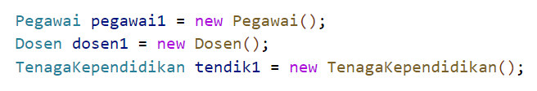

Pegawai
Dosen
TenagaKependidikan
dosen1 merupakan instance dari class Dosen tapi dikenali sebagai object bertipe Pegawai

Slide 5
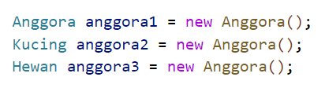
Hewan
Kucing
Anggora

Slide 6

Class Object
Class Object merupakan root dari semua hirarki class. Artinya, semua object memiliki superclass dengan nama Object. Oleh karena itu, semua instance dapat dikenali sebagai Object

Slide 7
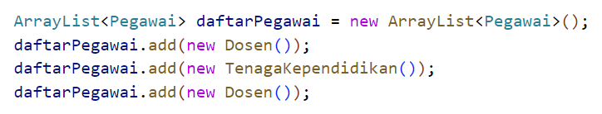
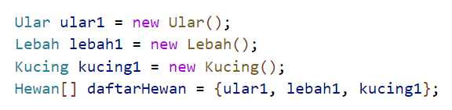
Heterogenous Collection
Dalam Java, setiap elemen dalam array harus memiliki tipe yang sama
Konsep polimorfisme memungkinkan elemen dalam array bersifat heterogen

Slide 8
OBJECT CASTING
Typecasting merupakan konversi variable dari suatu tipe data menjadi tipe data lainnya
Typecasting juga dapat dilakukan terhadap object
Terdapat 2 jenis object casting: upcasting & downcasting

Slide 9
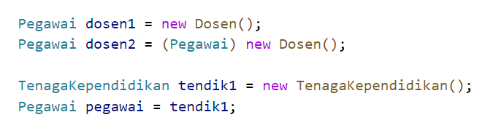
UPcasting
Dilakukan untuk mengubah child object menjadi parent object
Dapat dilakukan secara implisit
dosen1 merupakan instance dari class Dosen, tetapi setelah proses upcasting akan dikenali sebagai object bertipe Pegawai
tendik1 merupakan instance dari class TenagaKependidikan, tetapi setelah upcasting akan dikenali sebagai object bertipe Pegawai
eksplisit

Slide 10
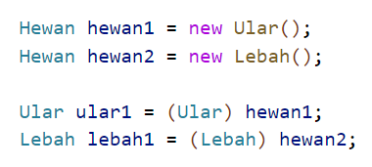
DOWNcasting
Dilakukan untuk mengubah parent object menjadi child object
Tidak dapat dilakukan secara implisit
Jika hewan2 didowncast menjadi object bertipe Ular maka akan muncul Java.Lang.ClassCastException

Slide 11
Pegawai
nip: String
nama: String
displayinfo(): void
Dosen
TenagaKependidikan
nidn: String
kategori: String
displayinfo(): void
mengajar(): void
displayinfo(): void

Slide 12
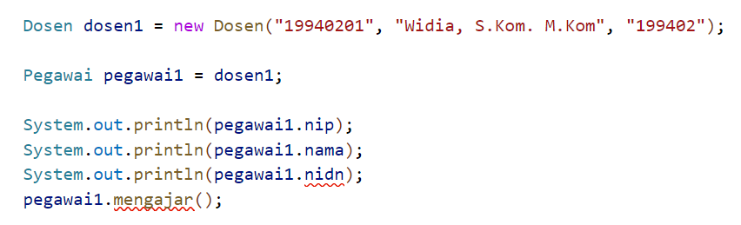
dosen1 merupakan instance dari class Dosen, tetapi setelah proses upcasting akan dikenali sebagai object bertipe Pegawai
Oleh karna itu, dosen1 tidak akan dapat mengakses atribut yang dideklarasikan di class Dosen (misalnya nidn) maupun memanggil method yang hanya ada di class Dosen (misalnya mengajar())

Slide 13
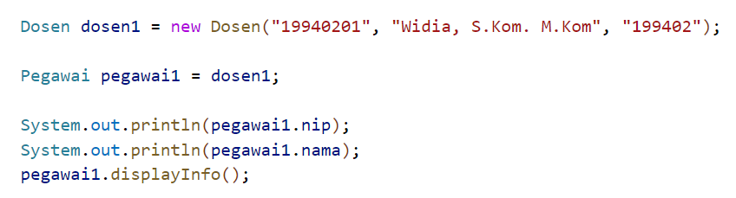
Method displayInfo() dapat dikenali karena ada di class Pegawai, tapi karena terdapat overriding maka yang akan dieksekusi adalah method displayInfo() pada class Dosen

Slide 14
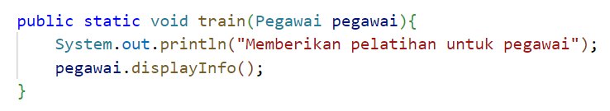
POLYMORPHIC argumentS
Konsep polimorfisme juga memungkinkan parameter dari suatu method menerima argument dengan berbagai bentuk object
Misalkan, terdapat method train() dengan parameter pegawai bertipe Pegawai. Method ini akan dapat menerima argument bertipe Pegawai atau class lain yang merupakan subclass dari Pegawai
Proses ini juga termasuk upcasting

Slide 15
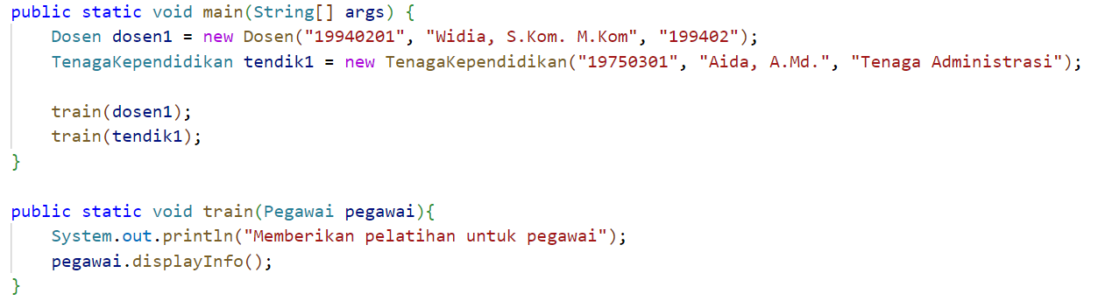
Method train() dapat dipanggil dengan argument dosen1 bertipe Dosen maupun tendik1 bertipe TenagaKependidikan karena dilakukan upcasting ke class Pegawai

Slide 16
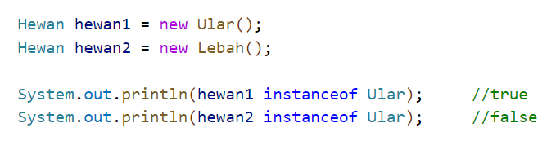
INSTANCEOF
Keyword instanceOf digunakan untuk mengidentifikasi apakah sebuah object merupakan instance dari suatu class/interface

Slide 17
